Slide 1


Slide 2
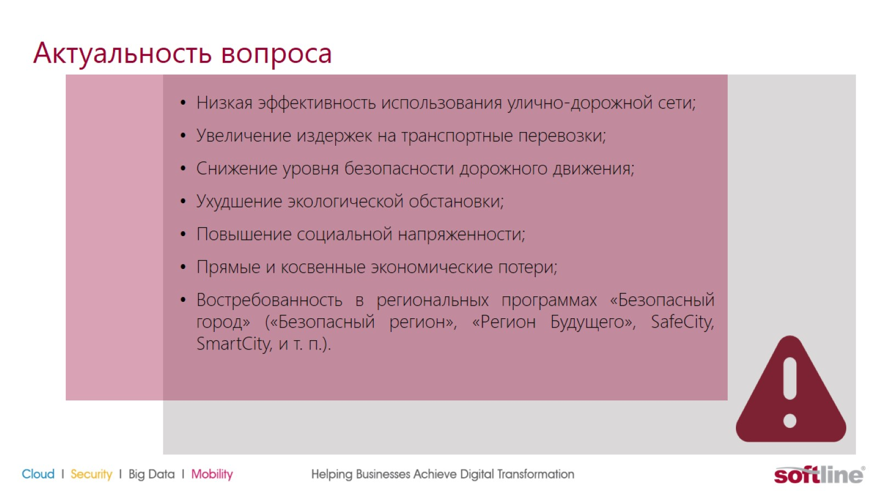
Актуальность вопроса

Slide 3
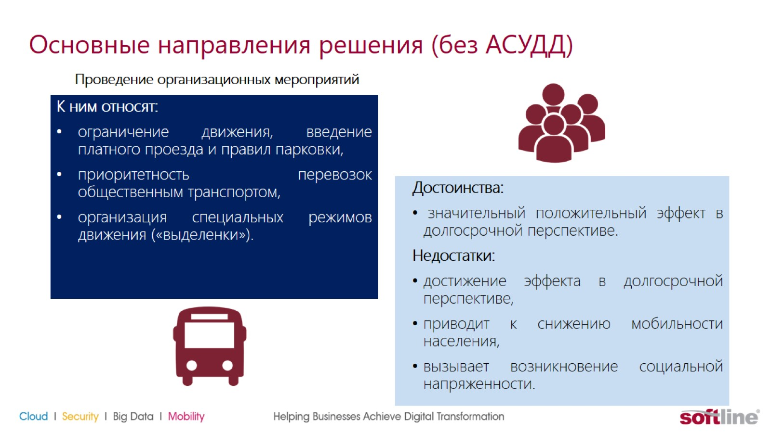
Основные направления решения (без АСУДД)

Slide 4
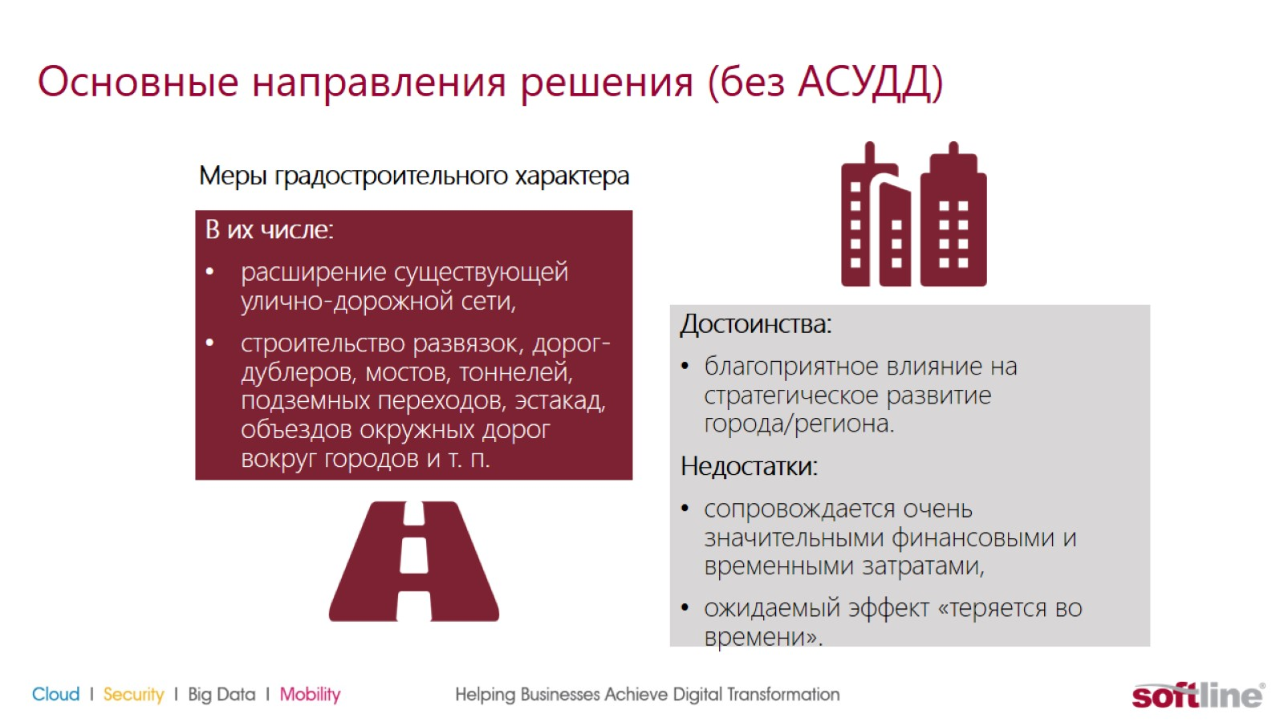
Основные направления решения (без АСУДД)

Slide 5
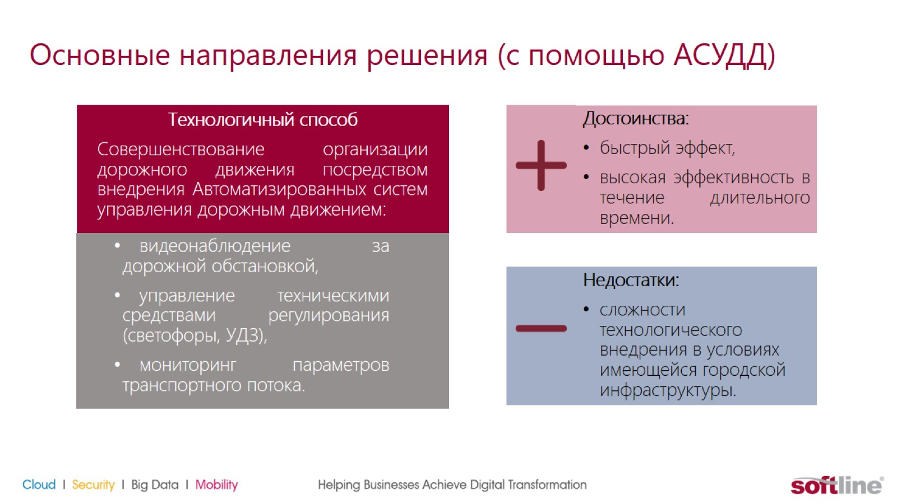
Основные направления решения (с помощью АСУДД)

Slide 6
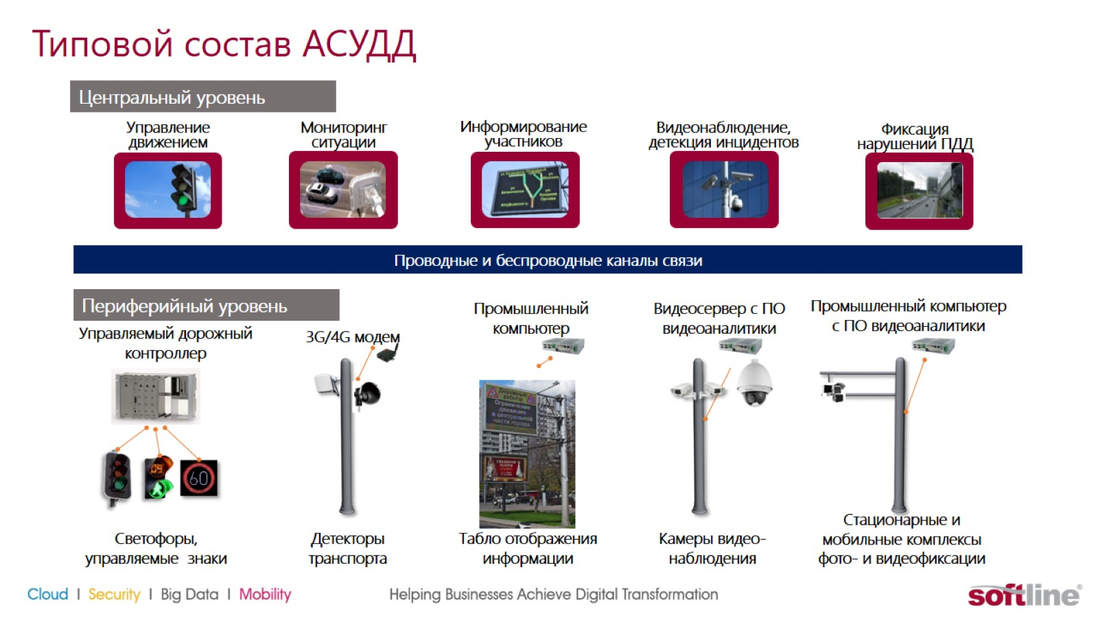
Типовой состав АСУДД

Slide 7
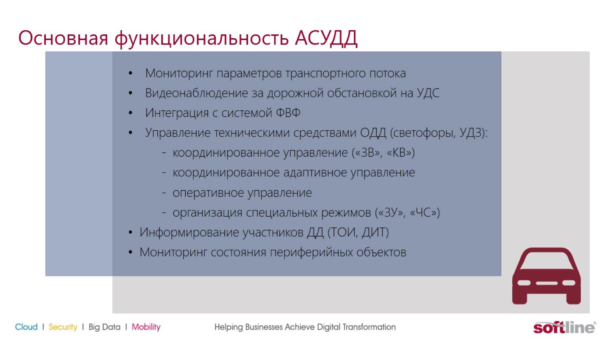
Основная функциональность АСУДД

Slide 8
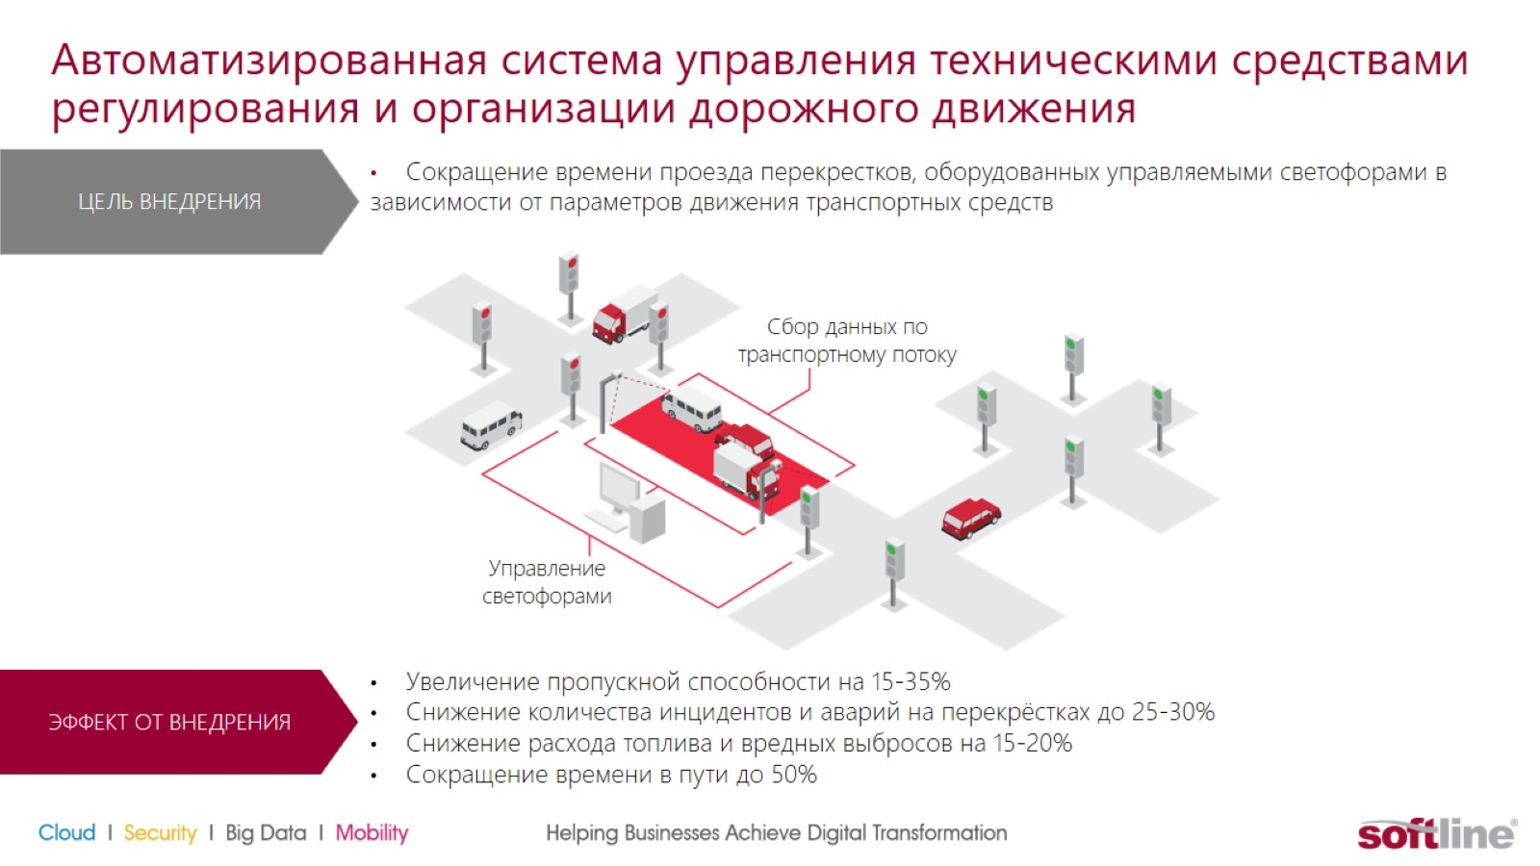
Автоматизированная система управления техническими средствами регулирования и организации дорожного движения

Slide 9
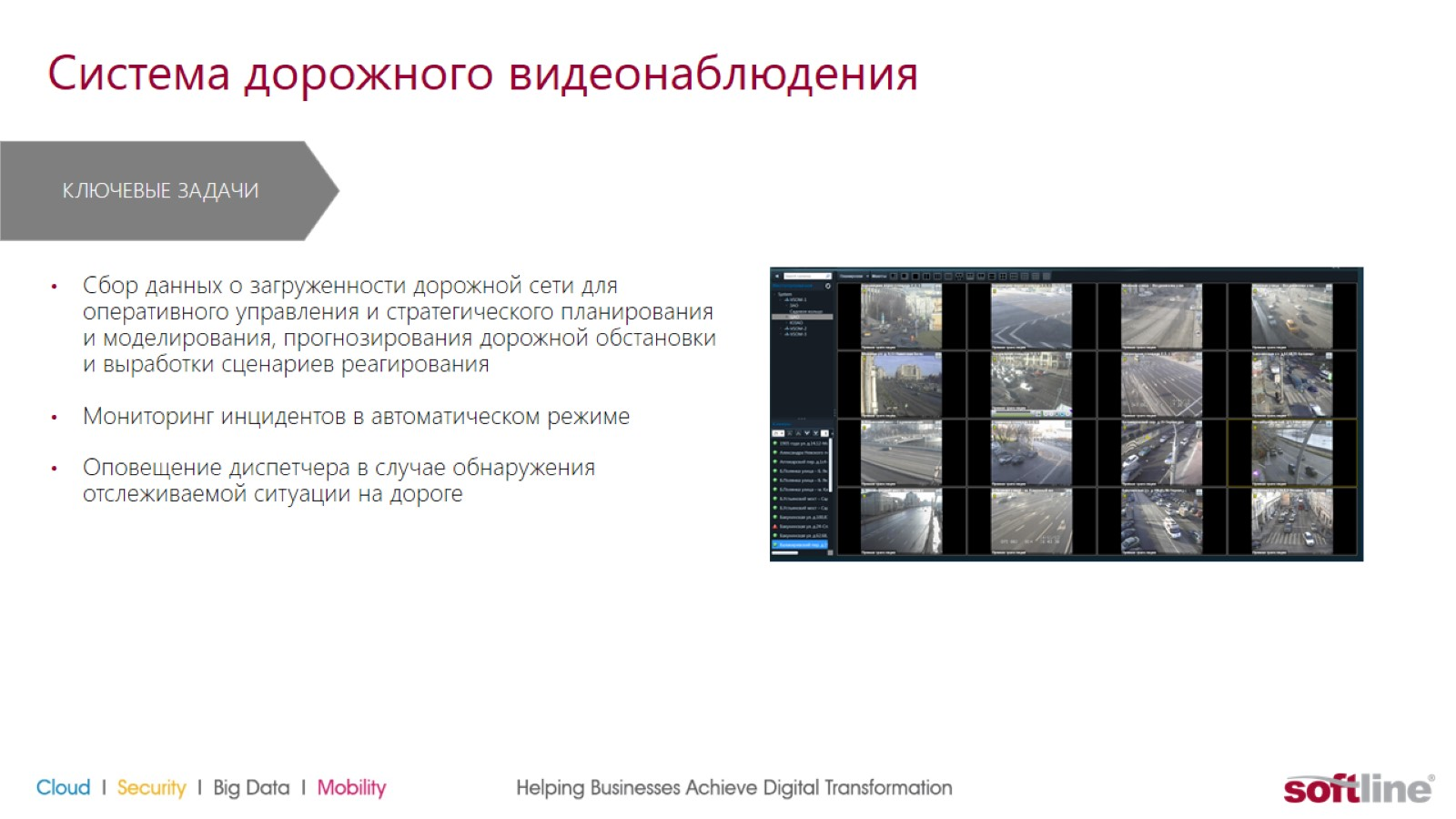
Система дорожного видеонаблюдения

Slide 10
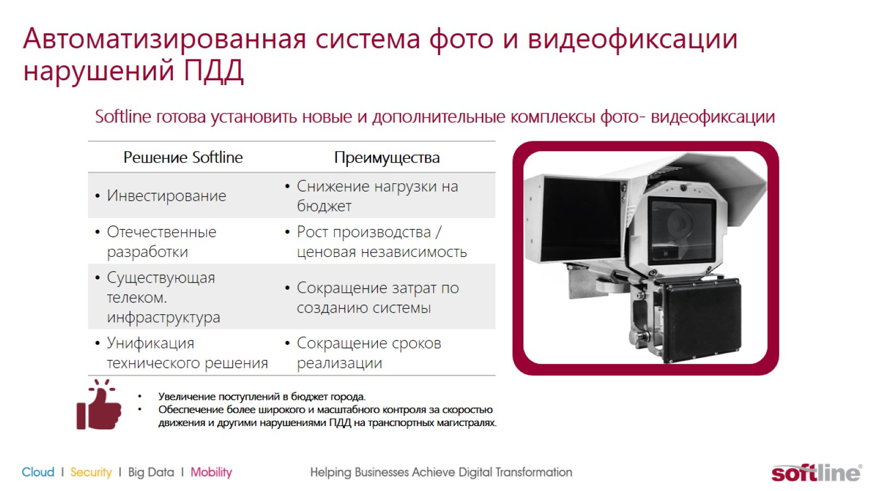
Автоматизированная система фото и видеофиксации нарушений ПДД

Slide 11
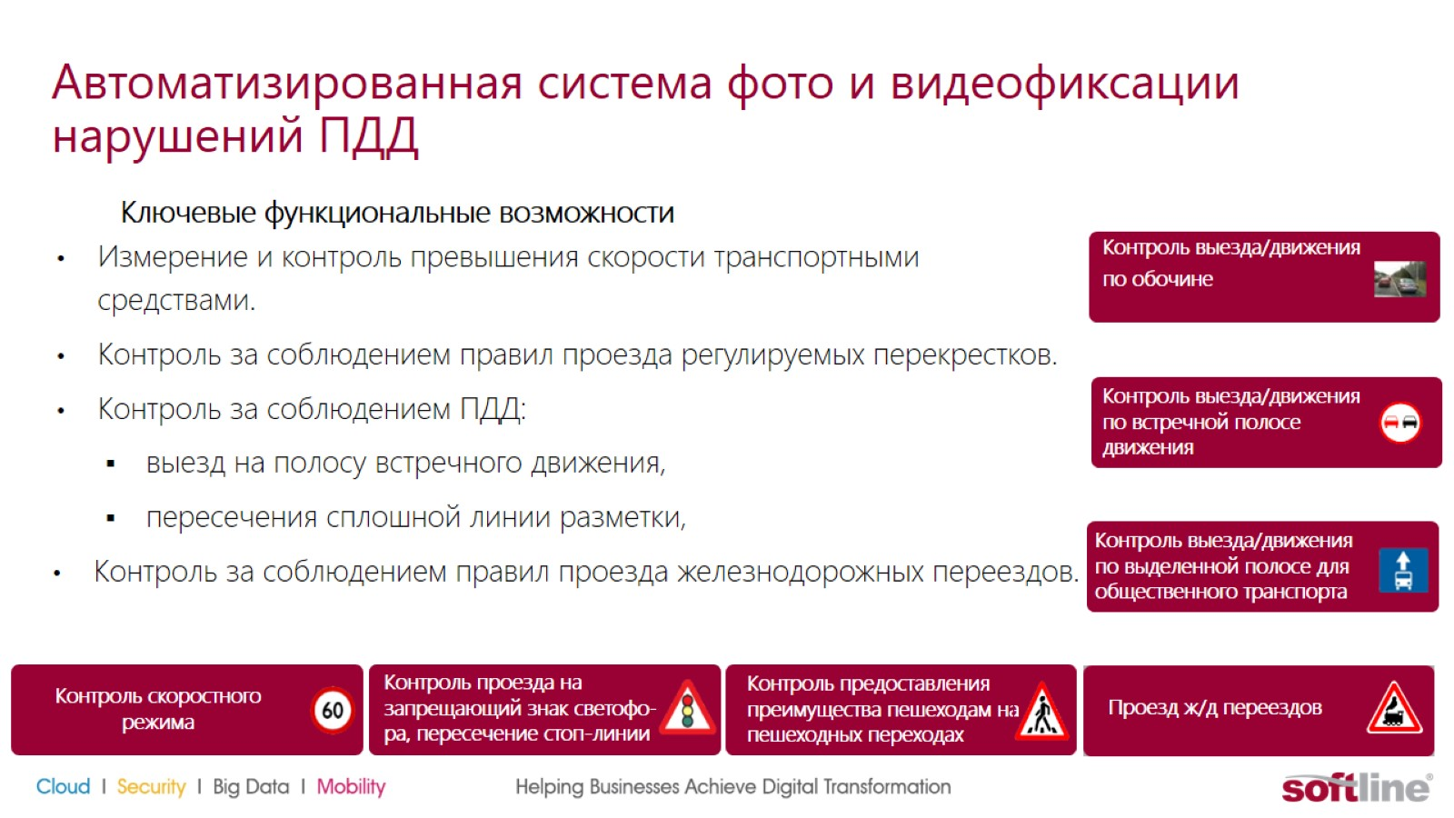
Автоматизированная система фото и видеофиксации нарушений ПДД

Slide 12
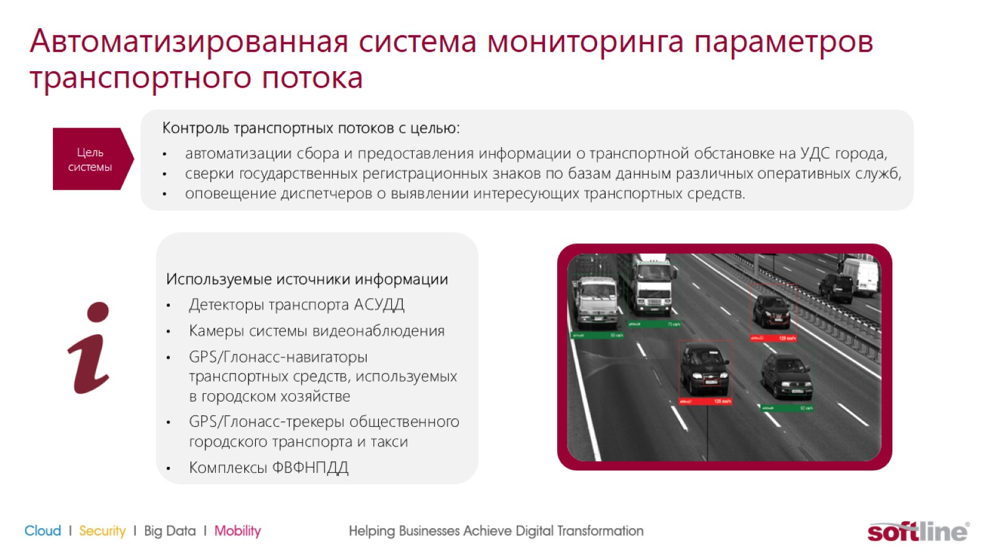
Автоматизированная система мониторинга параметров транспортного потока

Slide 13
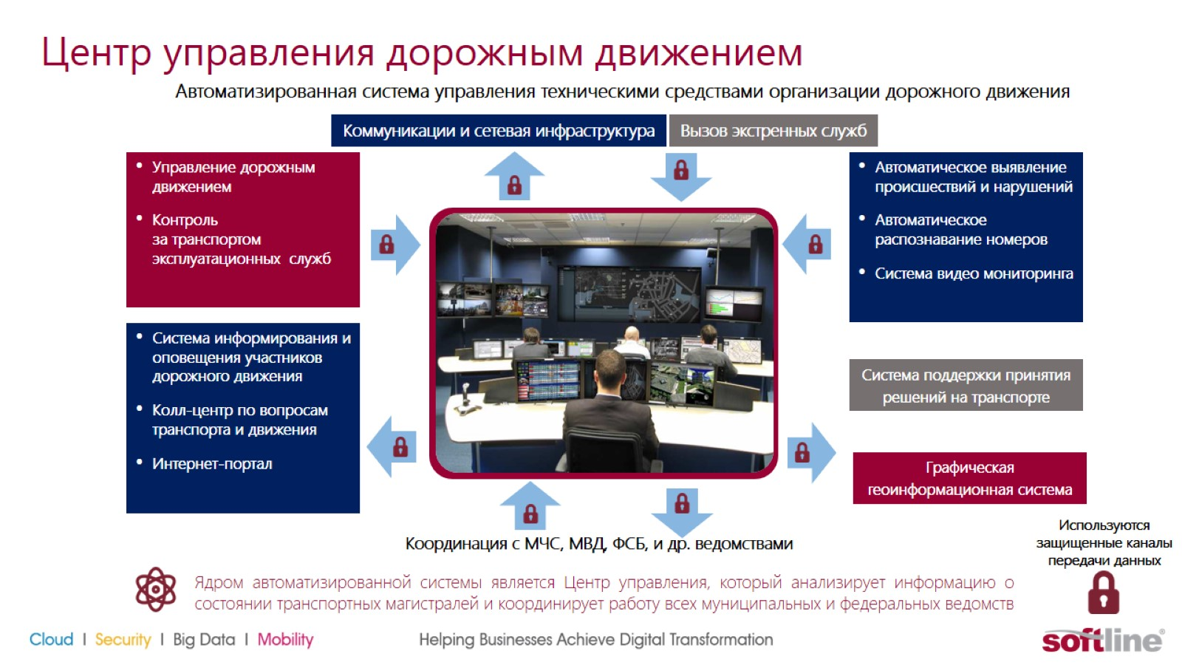
Центр управления дорожным движением

Slide 14
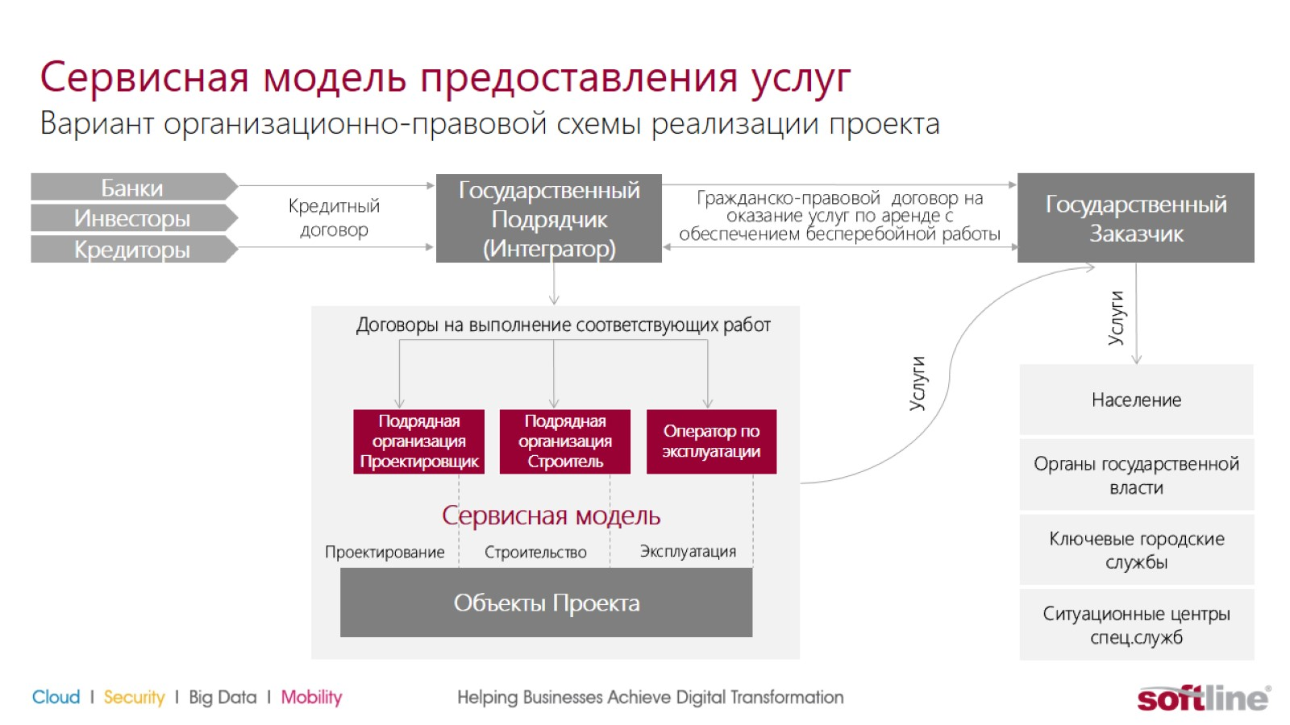
Сервисная модель предоставления услуг

Slide 15
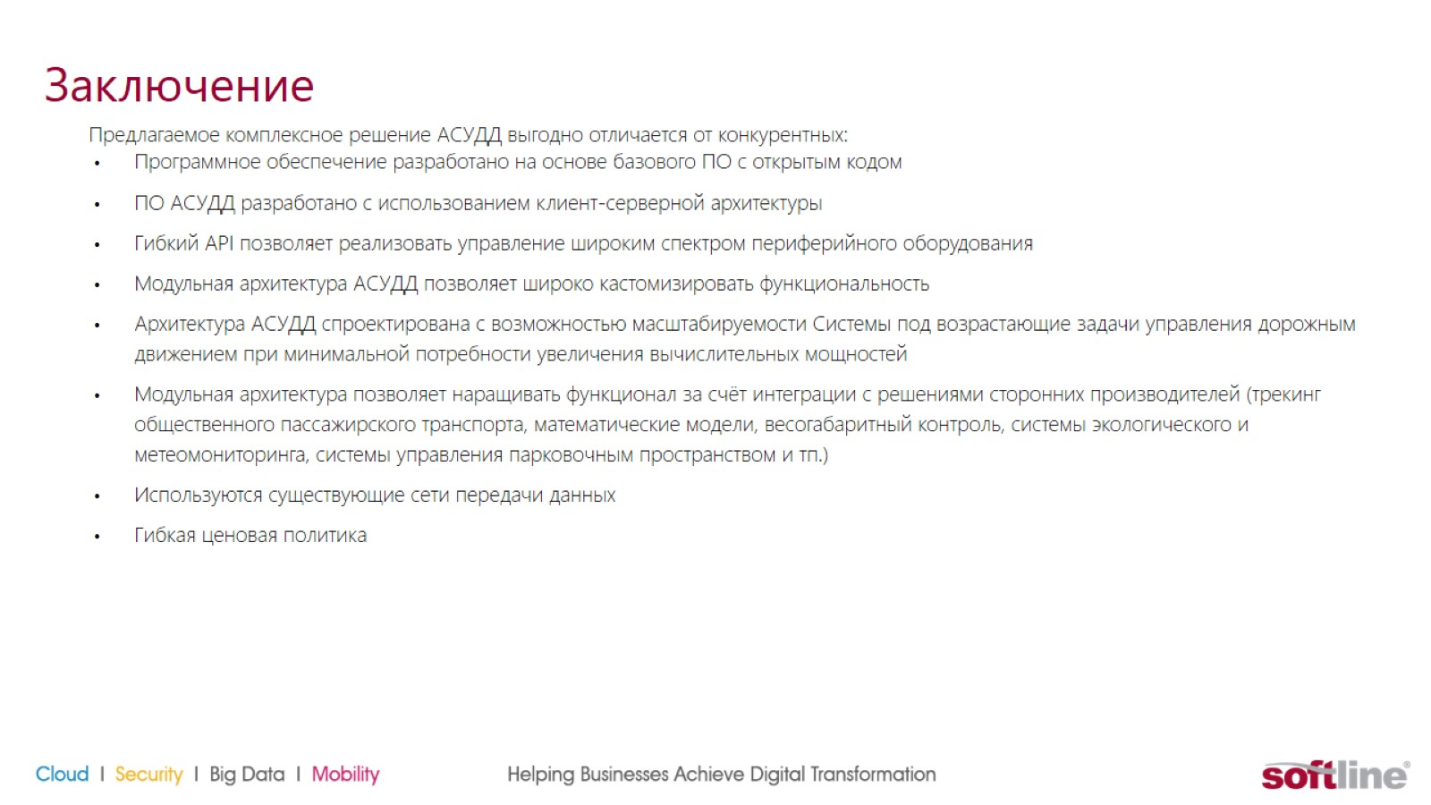
Заключение

Slide 16


